Slide 1


Актуальные способы снижения отходов продукции переработки животноводства путем их глубокой переработки в кормовые и технические продукты
«российский государственный аграрный университет –
МСха имени К.А. Тимирязева»
(ФГБОУ ВО ргау - МСХА имени К.А. Тимирязева)
Институт механики и энергетики имени В.П. Горячкина
Докладчик студентка группы ДМ 307 Читчян Кристина Давидовна
Руководитель Толстоухова Татьяна Николаевна

Slide 2
Актуальность темы
Рост потребления мясной продукции закономерно ведет к увеличению объемов сопутствующих отходов переработки животноводства. Среди них костное сырье занимает лидирующее место как по массе, так и по потенциалу негативного воздействия на окружающую среду.
Традиционные методы утилизации, такие как захоронение или сжигание, не только неэффективны с экономической точки зрения, но и ведут к прямым экологическим потерям: загрязнению почв и водных ресурсов, выбросам парниковых газов, нерациональному использованию земельных площадей.
Кость является не просто отходом производства, а ценным вторичным ресурсом, ее химический состав уникален.
Выход костного сырья составляет от 13 % до 30 % от массы туши животного.
Костное сырье, оставшееся после разделки и обвалки туш, содержит большое количество полезных веществ, а именно:
– Белок. Общее количество белка в кости колеблется от 18 до 25% .
– Жир. Содержание жира в кости может достигать 20%.
– Минеральные вещества такие как кальций, фосфор, магний, натрий и микроэлементы.
Вместе с костью могут поступать на переработку и другие отходы животноводства: шкура, внутренности, конечности и т.д. Из всего этого сырья (костного и мясо-костного) вырабатывают костную, мясо-костную муку или производят корма для животных.
Таким образом тема переработки кости является актуальной.

Slide 3
Цели и задачи исследования
Объектом исследования являются технологические процессы и технические средства для переработки костного сырья убойных животных.
Предметом исследования выступают актуальные способы и технические решения, направленные на снижение отходности продукции переработки животноводства за счет их глубокой переработки с получением товарной продукции.
Целью данной работы является комплексный анализ и обоснование эффективности современных способов глубокой переработки мясо-костного и костного сырья для кардинального снижения объемов отходов мясной промышленности.
Для достижения поставленной цели необходимо решить следующие задачи:
1. Проанализировать современную технологическую схему безотходной переработки кости, выделив ключевые стадии и их назначение.
2. Провести сравнительный анализ конструкций и принципов действия основного технологического оборудования (измельчителей, экстракторов, сушилок).
3. Обосновать параметры и режимы работы проектируемого измельчителя кости.

Slide 4
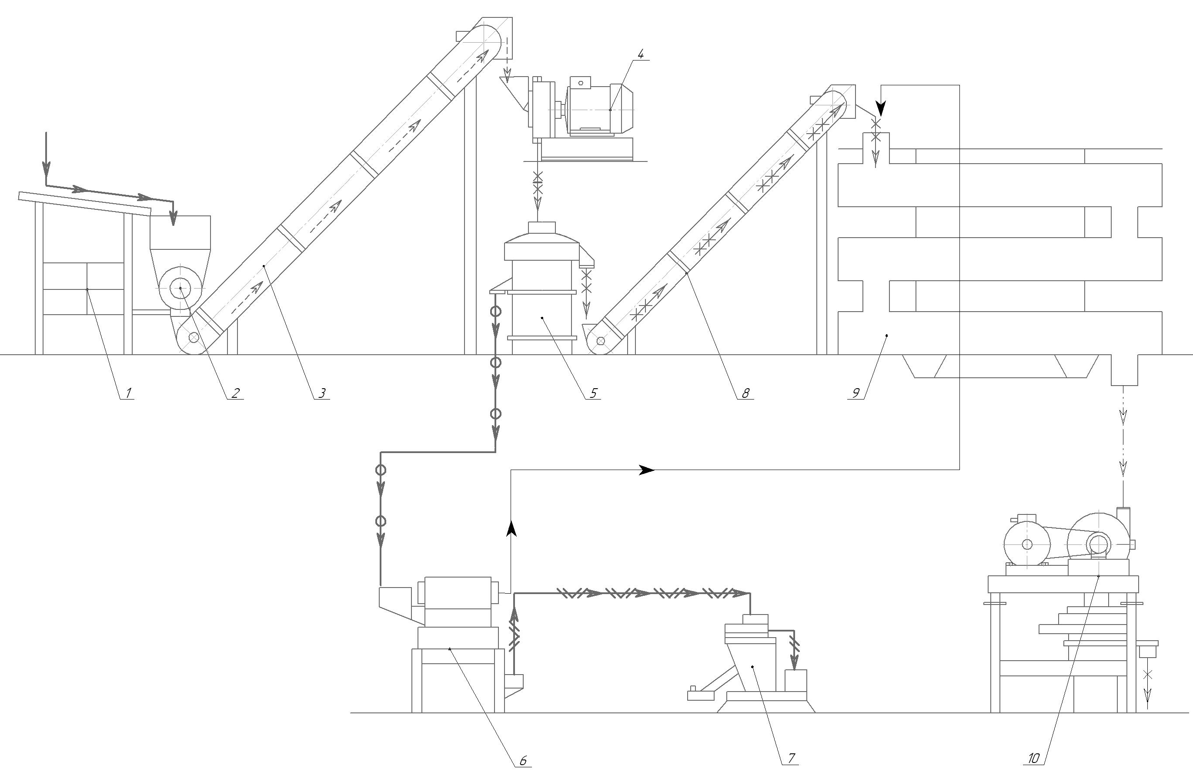
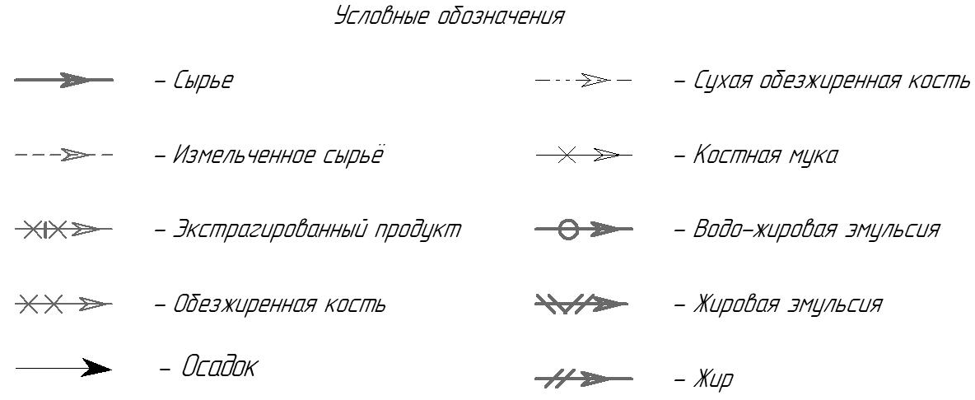
Технологическая линия переработки кости
1 – стол для приемки сырья;
2 – измельчитель кости;
3 – транспортер;
4 – экстрактор;
5 – центробежный разделитель; 6 – осадительная центрифуга;
7 – жировой сепаратор;
8 – транспортер;
9 – сушильный агрегат;
10 – дробильно-просеивающая установка.

Slide 5
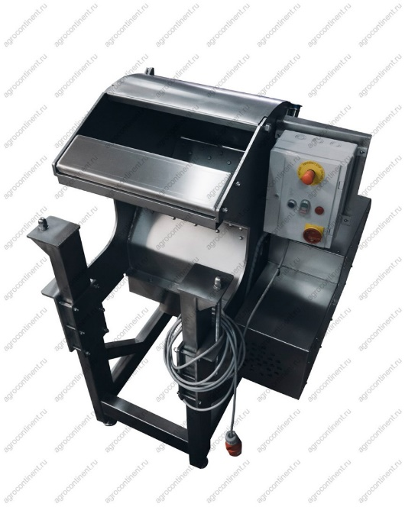
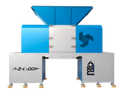
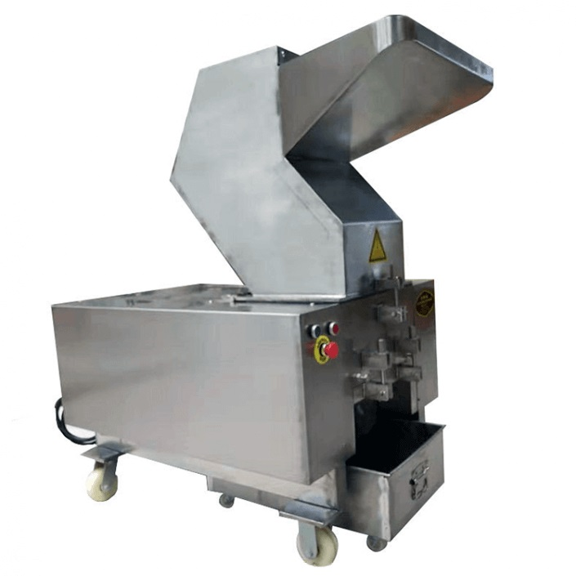
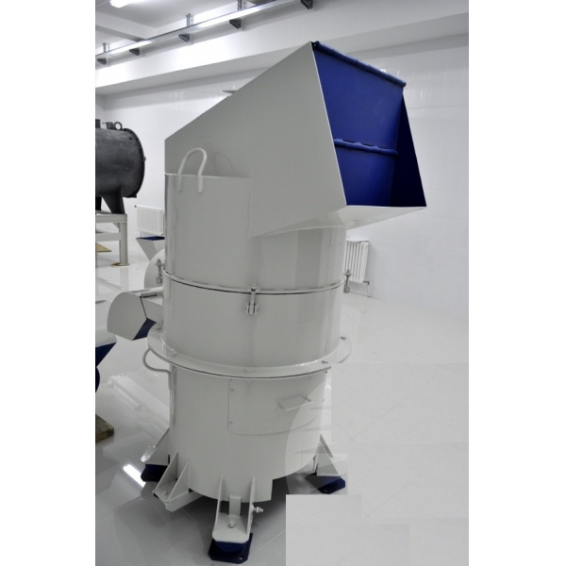
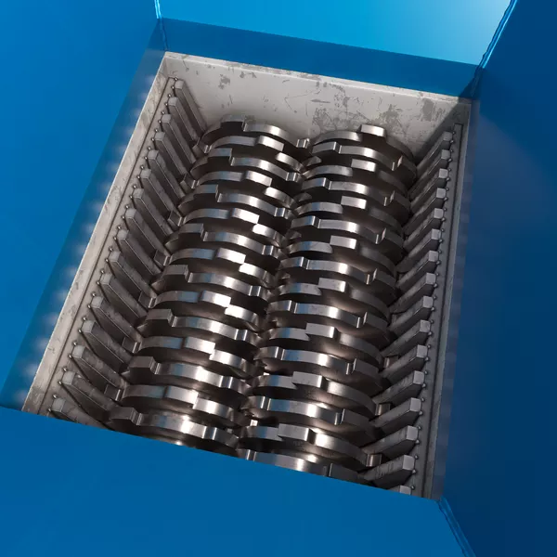
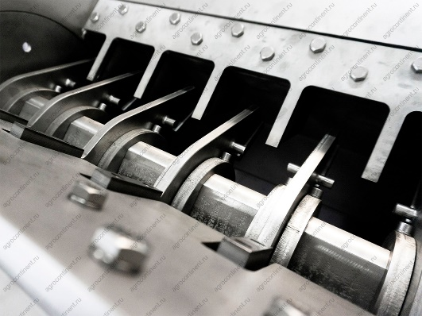
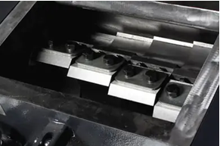
Оборудование для измельчения кости
Дробилка костей –
шредер, измельчитель
Шредер двухвальный
Дробилка для костей
ZH-SGB400
Измельчитель костей
КС 2000
Мощность – 150 кВт
Производительность – 150-400 кг/ч
Мощность – 5,5-20 кВт
Производительность до 2000 кг/час.
Мощность: 45 кВт

Slide 6
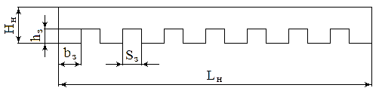
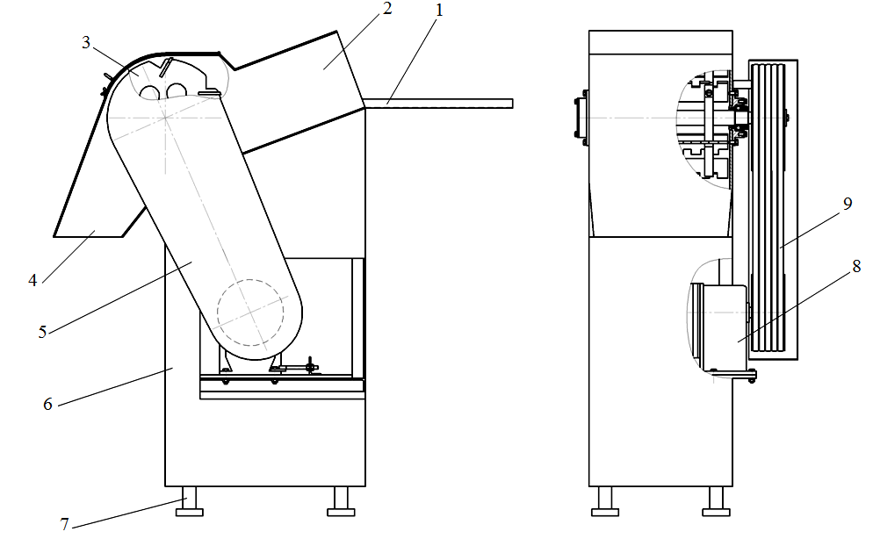
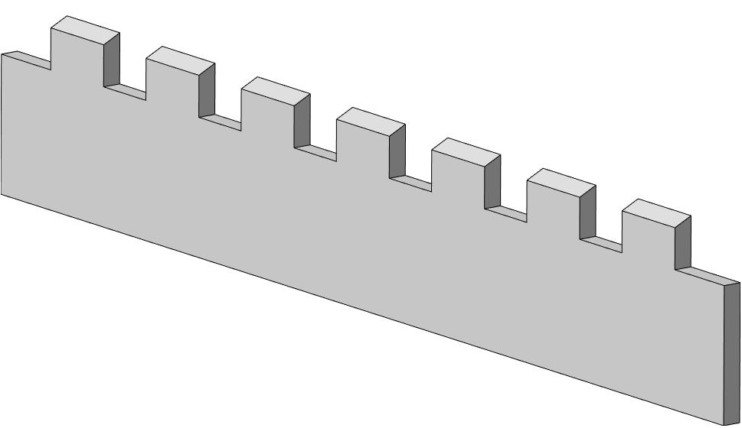
Измельчитель кости
Нож
На основании исследования процессов измельчения мы обосновали размерные параметры ножа:
– ширину зуба принимаем равной bз=30 мм;
– число зубьев принимаем равным mз=8 шт;
– шаг зубьев равен высоте зуба и принимаем равный hз=0,025 м=25 мм,
– толщину лезвия ножа принимаем равной δн=0,01 м=10 мм.
1 – загрузочный стол; 2 – загрузочная камера; 3 – ротор;
4 – выгрузной лоток; 5 – защитный кожух; 6 – станина;
7 – опорные ножки; 8 – мотор-редуктор; 9 – клиноременная передача

Slide 7
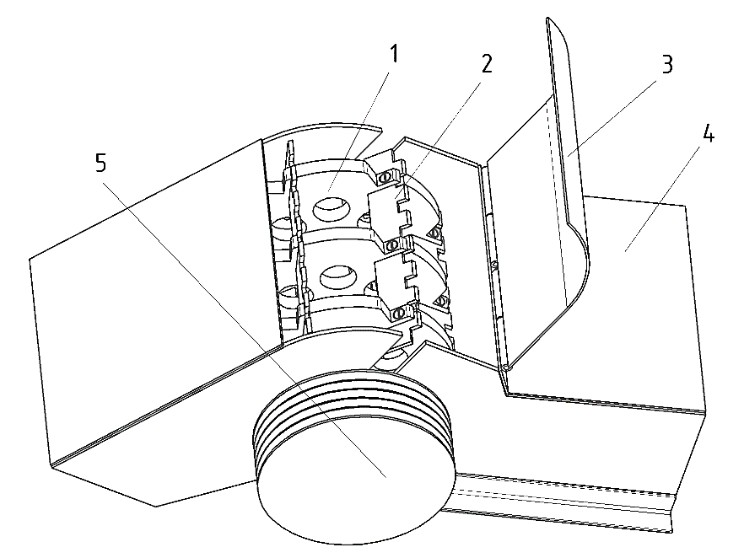
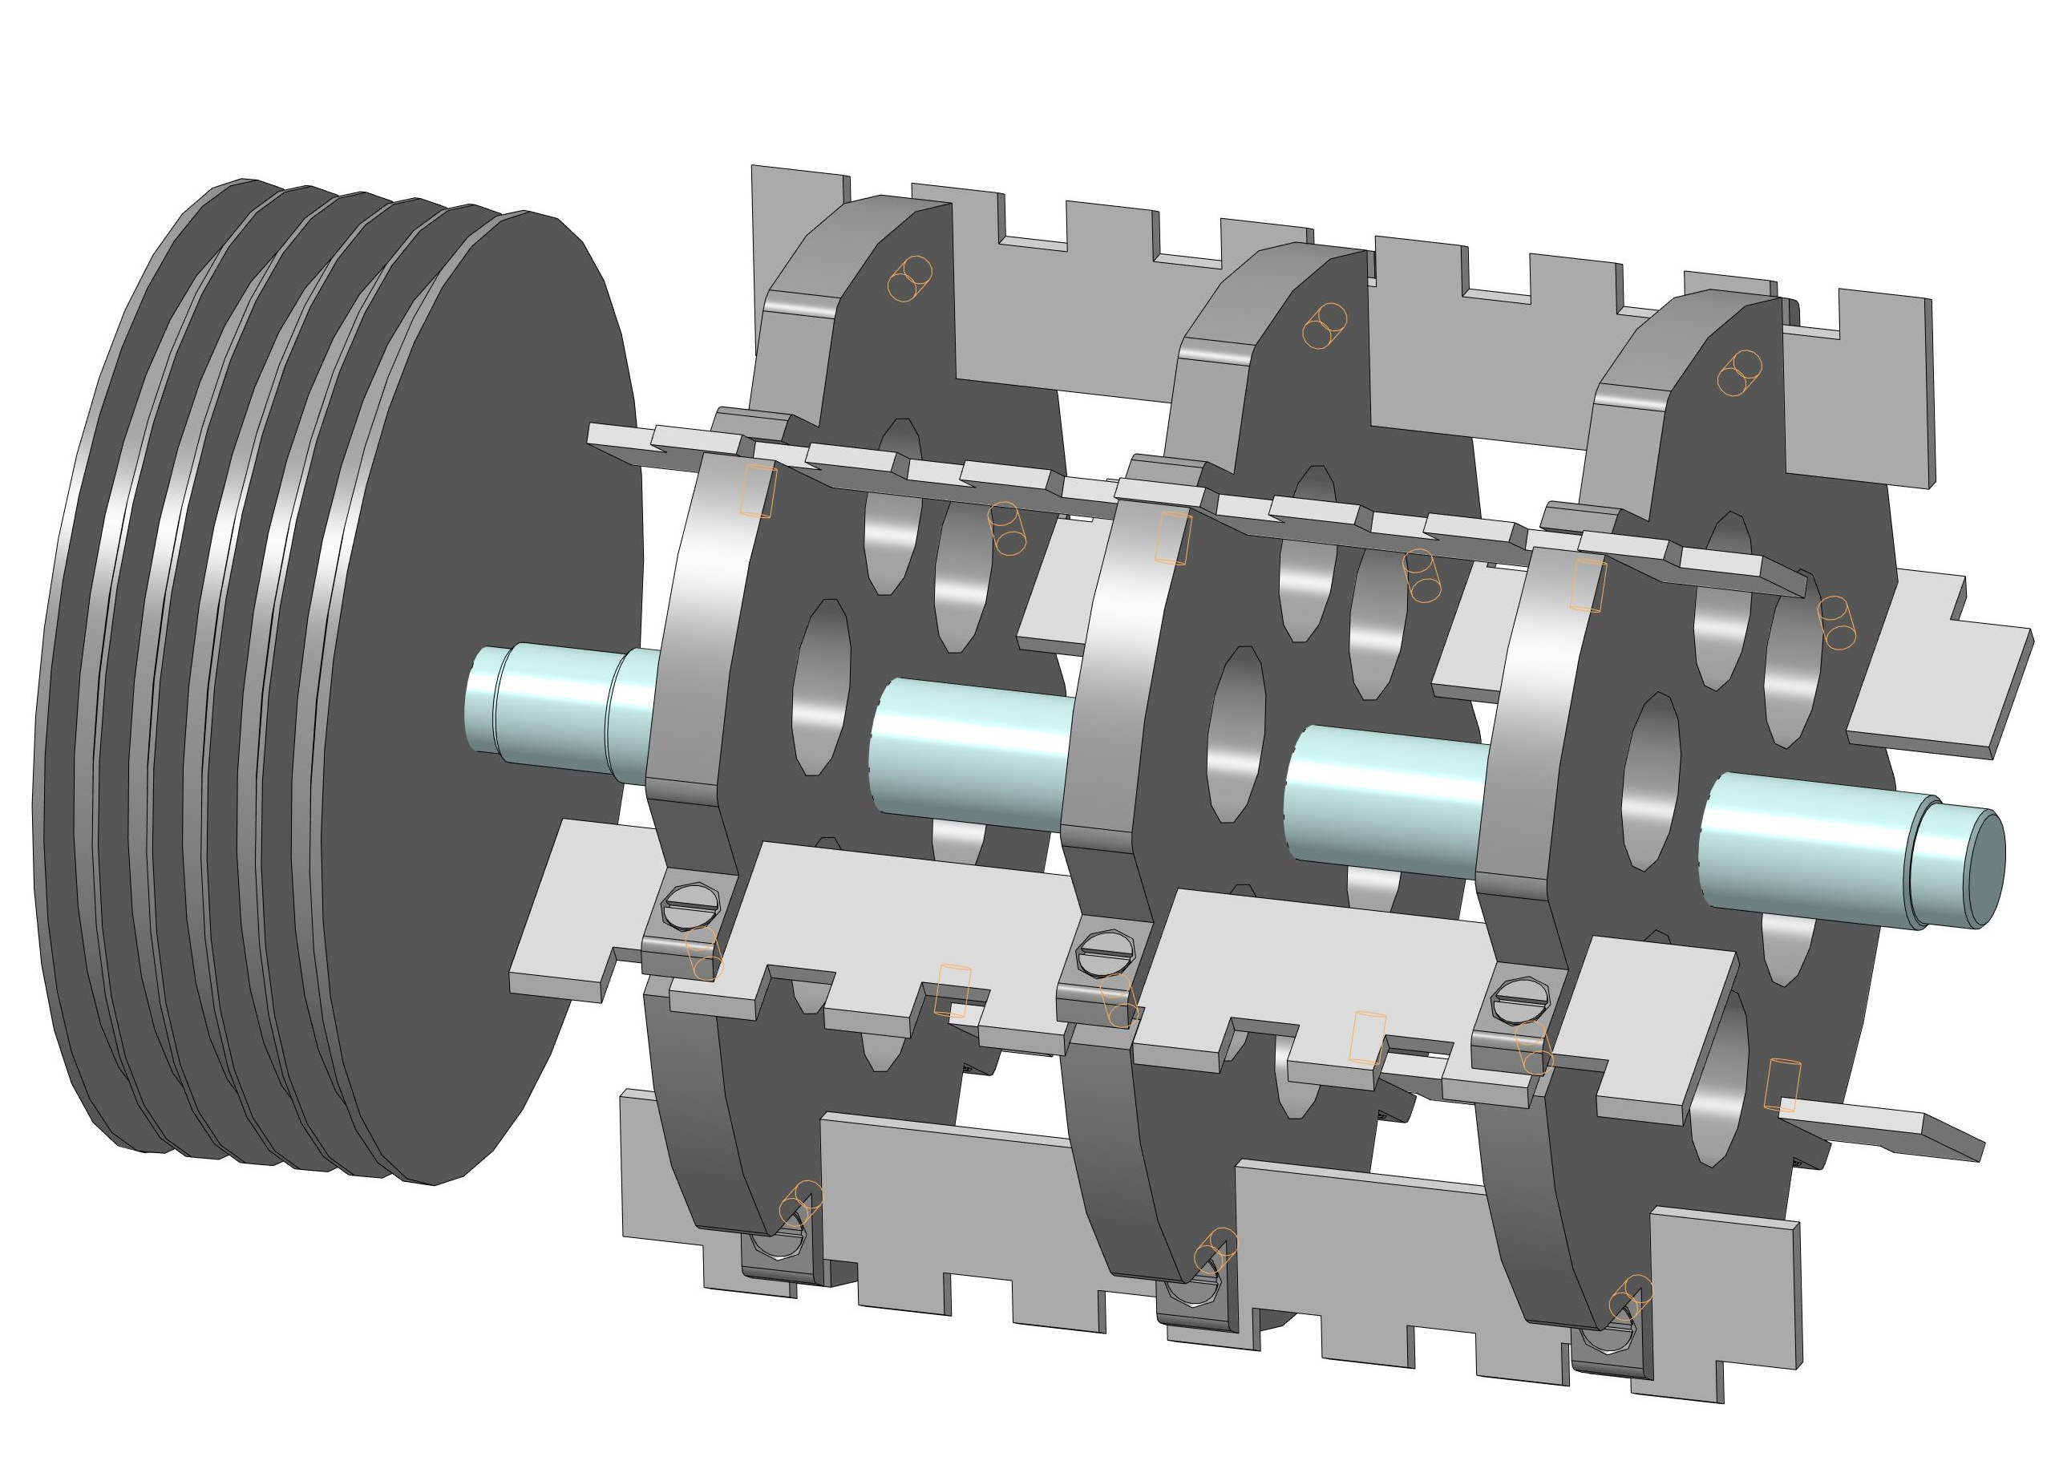
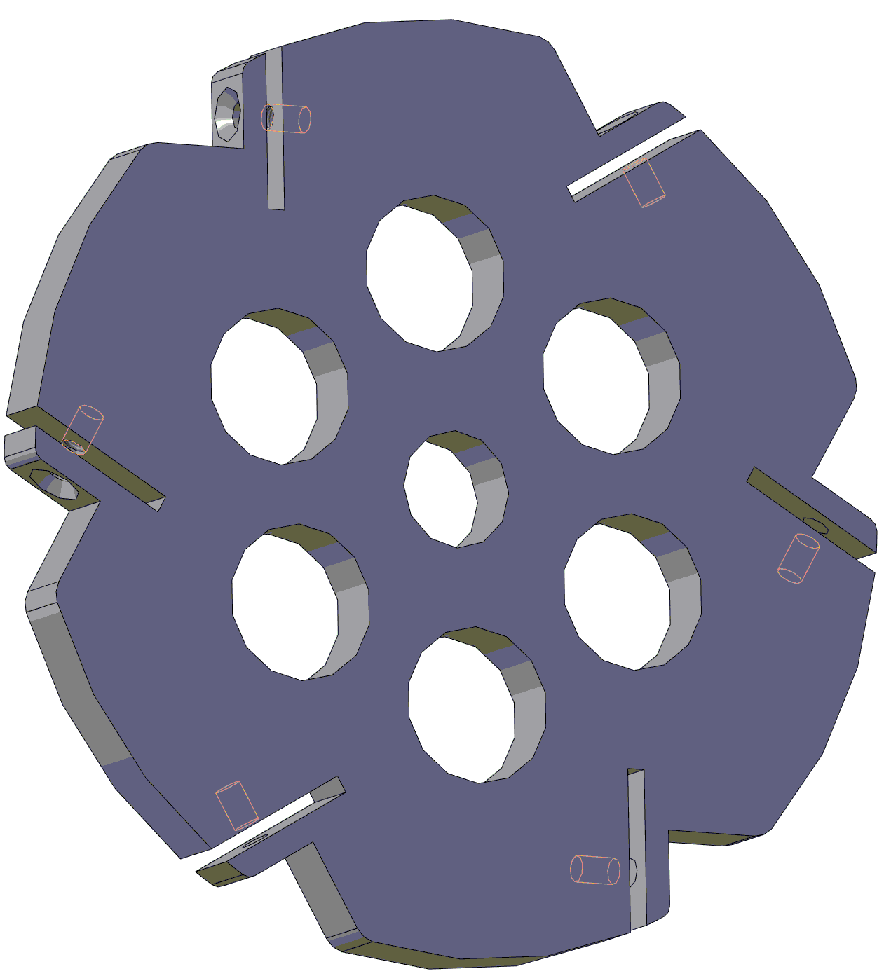
Механизм резания
Барабан в сборе
1 – диски; 2 – ножи; 3 – откидная крышка;
4 – корпус; 5 – шкив ротора
Диск
Разработанная и предложенная конструкция может иметь производительность до 1 т/ч мощностью 4 кВт.

Slide 8
Принцип работы измельчителя
1 – загрузочный стол; 2 – загрузочная камера; 3 – ротор;
4 – выгрузной лоток; 5 – защитный кожух;
6 – станина;
7 – опорные ножки; 8 – мотор-редуктор;
9 – клиноременная передача
Разработанная и предложенная конструкция может иметь производительность до 1 т/ч (мощность на привод 4 кВт).
Измельчитель может легко устанавливаться в любых технологических линиях и мини линиях по переработке костного или мясо-костного сырья для производства костной, мясо-костной муки или кормовых кормов. Обладает меньшей материалоемкостью и энергоемкостью по сравнению с прототипами.

Slide 9
Доклад окончен.
Благодарю за внимание!

